Slide 1



Slide 2
我们是谁？
微奖网是澳洲最大的中文电商门户平台，不同类型的商家都可以在微奖网上进行商家展示，发布产品或服务，也可以开设网店。我们可以为商家提供完备的同时具有针对性的解决方案，包括商家发布产品和服务信息，线上销售和站外推广等。让您更轻松，随时随地掌控销售！

Slide 3
我们的业务
销售商品，建立网店
商家业务及产品展示
活动报名及售票
本地在线服务
礼券销售
团购业务

Slide 4
TVB golden sponsor
2016 TVB澳洲华裔小姐竞选媒体宣传

Slide 5

海范第一届墨尔本十大网红评选独家冠名

Slide 6

2016 澳大利亚羽毛球公开赛独家票务销售

Slide 7

澳洲第一演唱会票务平台
在线选座，累计销售数千张门票

Slide 8

“大话西游3”韩庚墨尔本粉丝见面会票务销售

Slide 9

首届“红角庄杯”墨尔本葡萄酒盲品大赛媒体宣传

Slide 10

2016 澳中 博览会 第一协办方

Slide 11

2016 澳洲首个线上购物节 协办及技术支持 12.12 – 12.24

Slide 12
我们的产品
产品与服务均适用于澳洲本地商家以及海外商家（例：澳洲本地商家可借用微奖网向居住于中国大陆的消费者销售产品
中国大陆的商家亦可借用微奖网向海外华人销售商品，目前微奖网的消费者群体包括国内华人以及海外华人（如澳洲，新西兰华人）

Slide 13
我们的服务
在线商城： 入驻商家可以以ubonus为平台自己建立网店，展示商家资料、产品介绍以及进行各种折扣和促销活动。用户的支付金额会直接进入商家指定的账户。
本地在线服务：本地商家可建立自己的网站，在线销售其产品及服务，比如各种代金券或优惠券。 本地在线服务领域包括： 生鲜，美食，休闲娱乐，活动与节目门票，旅游以及生活分类信息服务等等。

Slide 14

我们的商家

Slide 15
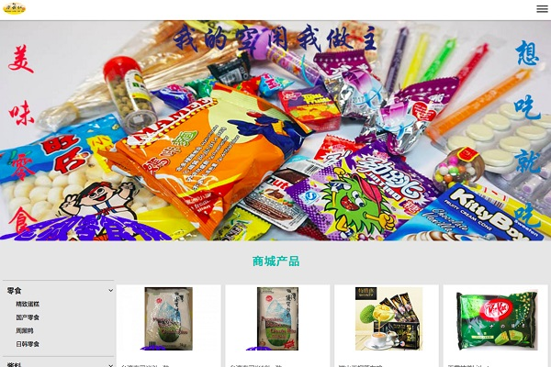
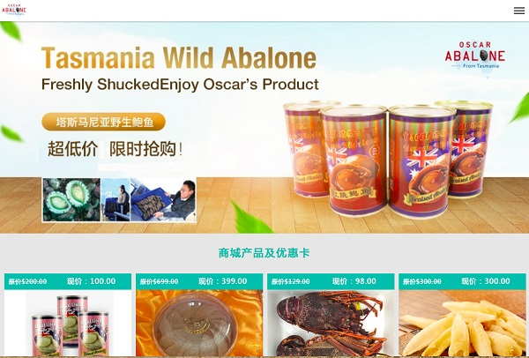

经典案例
鬼叔零食
Oscar 塔斯马尼亚野生鲍鱼
AusGolden 羊毛被

Slide 16

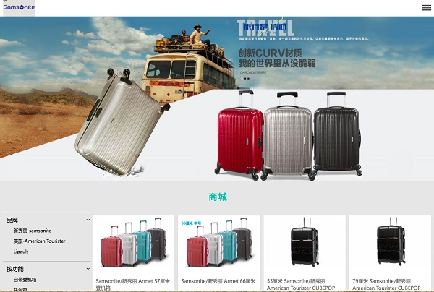

经典案例
Bank of Melbourne
新秀丽箱包
heritage

Slide 17
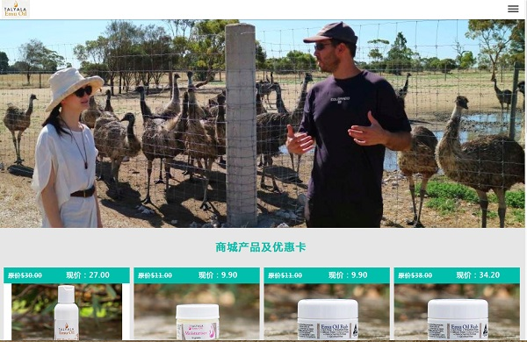

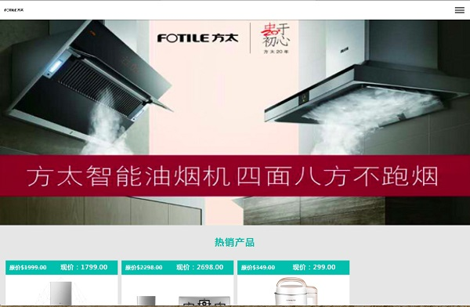
经典案例
方太厨具
TVB Australia
艾哩澳华

Slide 18
Thanks for your time！
在线生活看微奖
澳洲商家都在用的电商平台

